Slide 1
Наш девиз:
«Правильный путь таков: усвой то, что сделали твои предшественники, и иди дальше»
Толстой Л. Н.
Развитие-путь к успеху.

Slide 2
Нам доверяют:

Slide 3
«Учебно-консультационный центр Развитие» основан в 2011 году.
Целью создания учебного центра является профессиональное обучение и оказание услуг в сфере дополнительного профессионального образования по дисциплинам:
Водитель погрузчика 3-4 разряда (кат. В,С).
Стропальщик
Лифтер, диспетчер.
Машинист автовышки и автогидроподъемника.
Рабочий люльки, находящийся на подъемнике (вышке).
Работа на высоте с канатным доступом.
Работа на высоте с инвентарных лесов и подмостей.
Промышленная безопасность.
Водитель погрузчика до 4 кВт.
Водитель внедорожных мототранспортных средств (кат.А1).
Электробезопасность (2-5 группа) до 1000Вт. и свыше 1000Вт.
Пожарно-технический минимум для руководителей и специалистов, а так же для рабочих.
Охрана труда для руководителей и специалистов.
И многие другие дополнительные профессиональные программы.

Slide 4
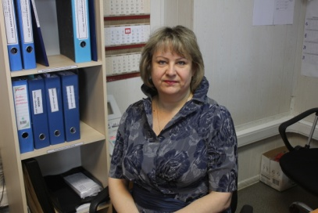
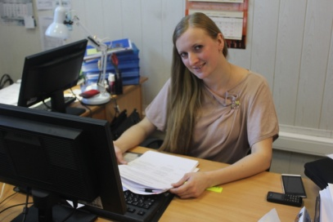
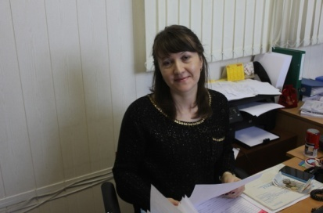
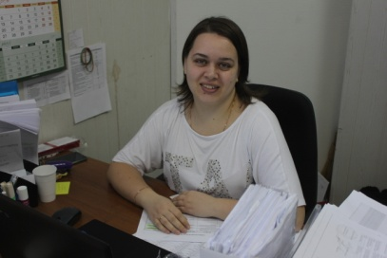
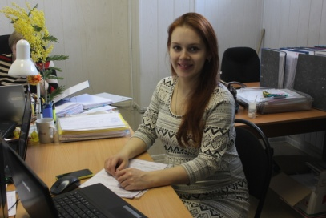
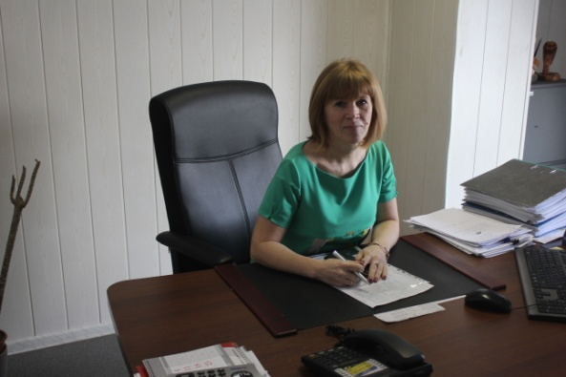
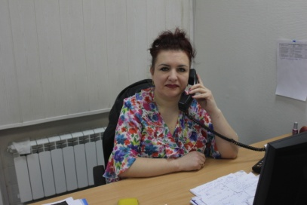
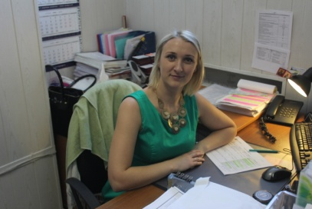
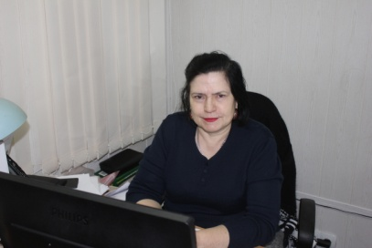
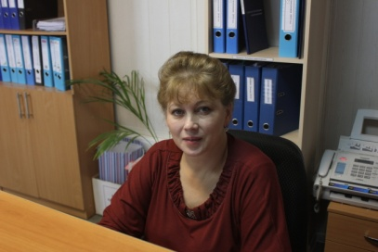
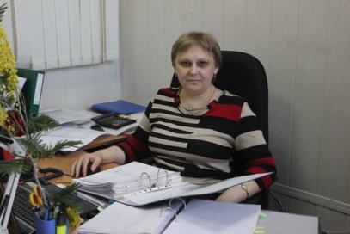
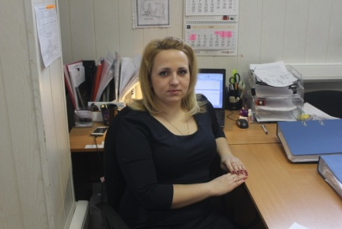
Наши сотрудники
Директор учебного центра - Агафонова Ольга Викторовна.
Опыт работы в сфере образовательной деятельности более 20 лет.
На данный момент в АНО ДО «УКЦ»Развитие» работают 37 преподавателей, а также специалисты по работе с клиентами, методисты.
Общее количество сотрудников 48 человек.

Slide 5
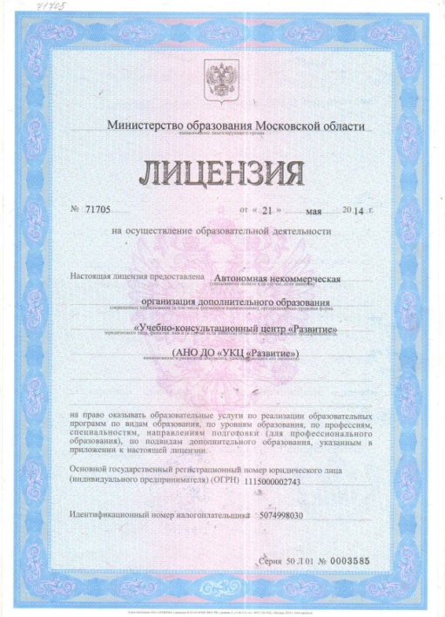
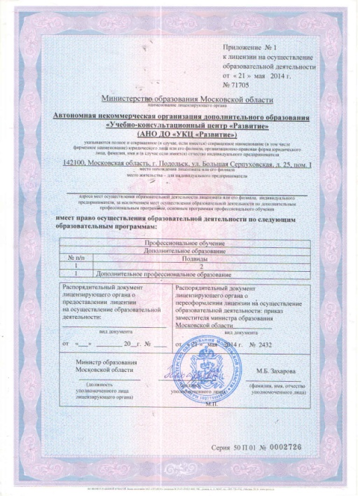
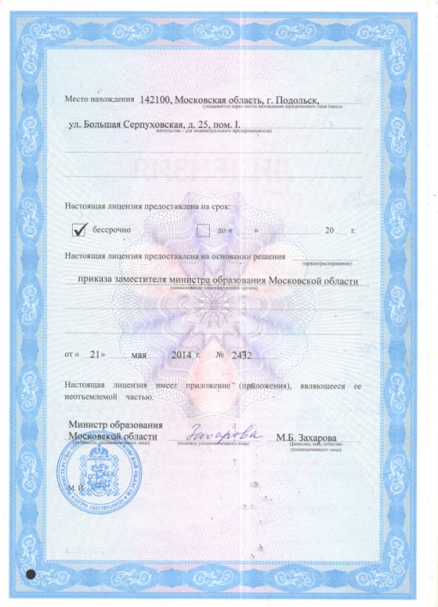
Лицензии учебного центра
Настоящая лицензия выдана: Автономной некоммерческой организации дополнительного образования «УКЦ»Развитие».
Регистрационный номер № 17705 от 21 мая 2014 г.

Slide 6
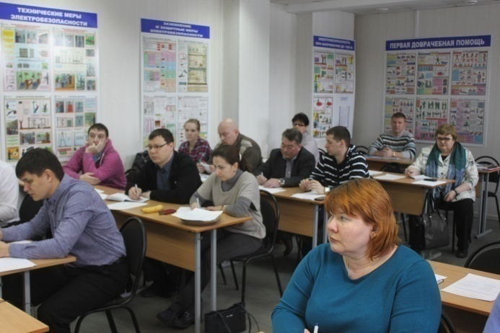
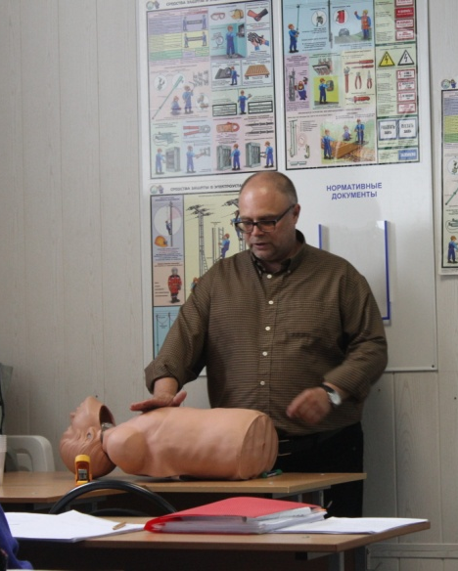
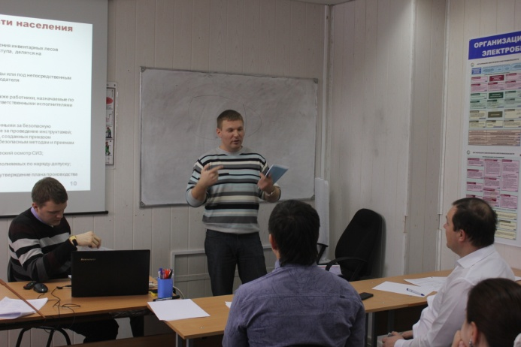
Материально-технические условия реализации образовательных программ:
Материальная база соответствует уровню реализуемых программ, соответствующих требованиям, установленных законодательством Российской Федерации в области образования.
Учебный процесс АНО ДО «УКЦ» Развитие» оснащен всем необходимым оборудование.
Для осуществления образовательного процесса в здании учебного центра имеются учебные классы на 160 слушателей.

Slide 7
В наличии имеются учебные видеофильмы по охране труда, электробезопасности, пожарной безопасности, пожароопасным работам, первой помощи пострадавшим,
Обучающе-контролирующая система «ОЛИМП:ОКС»,
Учебно-наглядные пособия (стенды с макетами электро- оборудования, тормозной системой погрузчиков),
Тренажеры-манекены для отработки оказания первой доврачебной медицинской помощи,
Для проведения практических занятий по программе «Водитель погрузчика» в собственности учебного центра имеются:
Аккумуляторный погрузчик
Автопогрузчик
Мотовездеход
Снегоболотоход

Slide 8
Формы обучения:
В учебном центре «Развитие» есть следующие виды обучения:
Очное
Очно-заочное с применением дистанционных образовательных технологий
Обучающие вебинары
Дистанционное обучение по дисциплинам:
Охрана труда
Пожарно-технический минимум
Промышленная безопасность
Электробезопасность
Выездное обучение по всем дисциплинам.

Slide 9
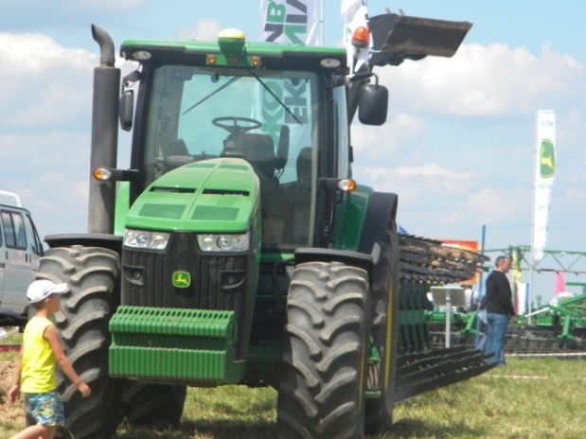
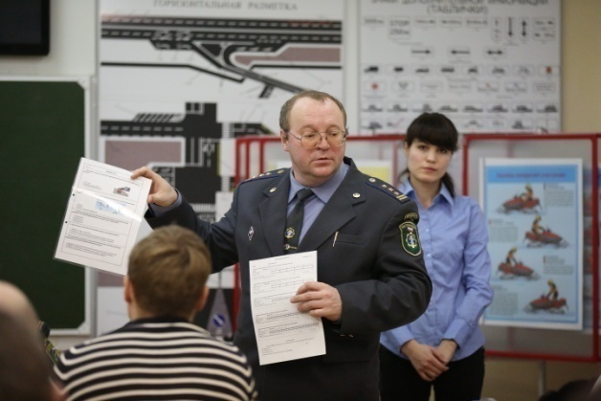
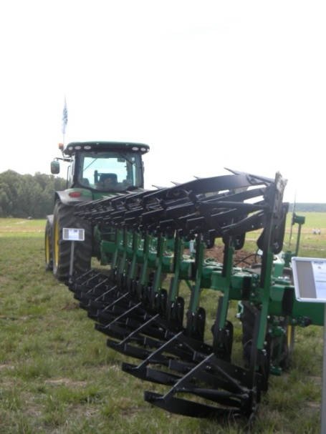
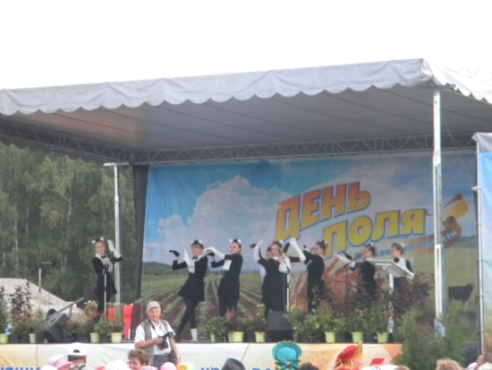
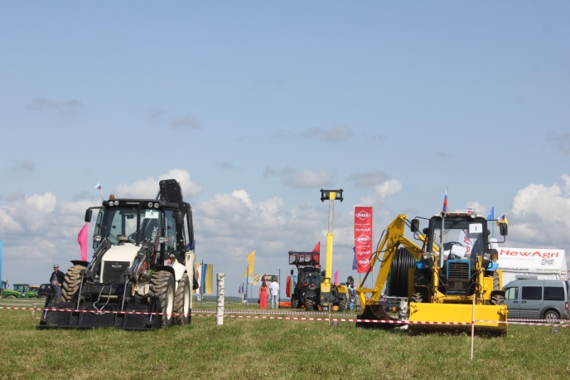
Учебный центр принимает участие в мероприятиях, проводимых Гостехнадзором Московской области.

Slide 10
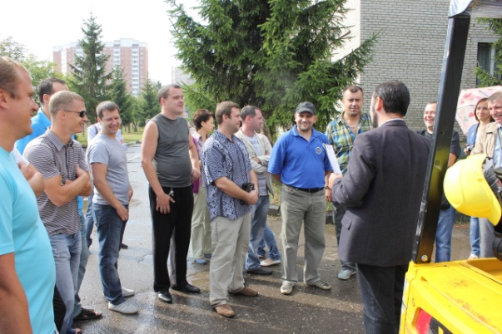
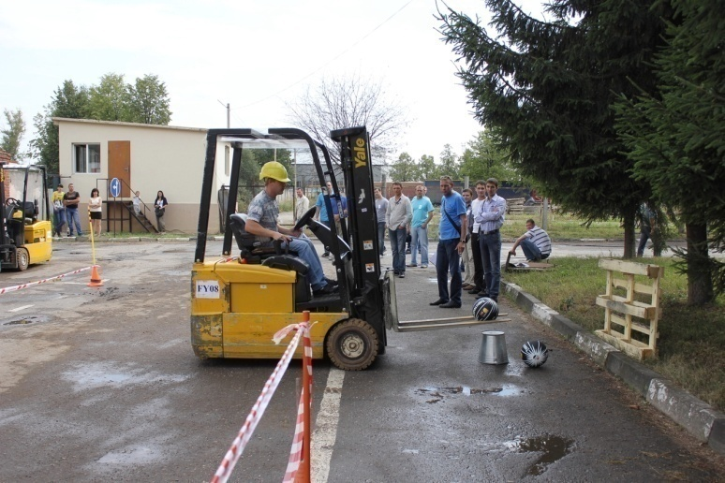
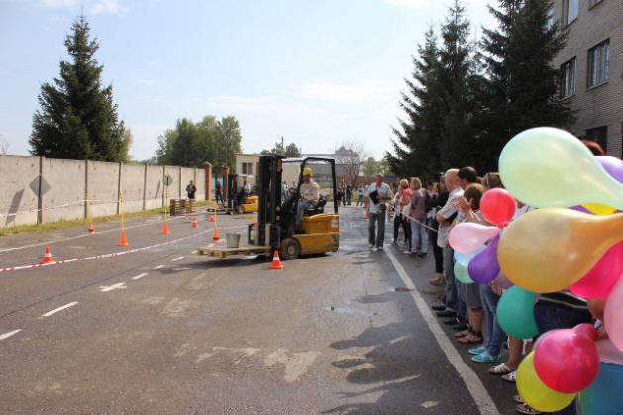
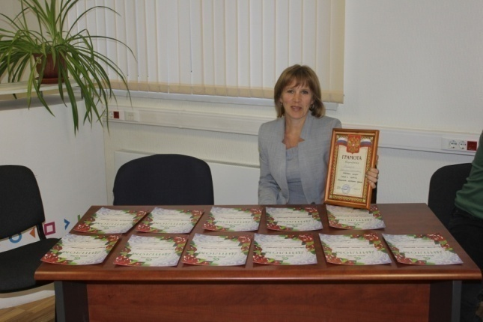
УКЦ «Развитие» проводит конкурсы «Лучший по профессии» в компаниях: «Леруа Мерлен Восток», «Л’туаль» «Вольфагролес»

Slide 11
Выпускники учебного центра принимали участие в Олимпиаде-2014 в г.Сочи

Slide 12
Испытательная лаборатория.
В 2012 года в АНО ДО "УКЦ"Развитие" было открыто новое структурное подразделение - Испытательная лаборатория. С этого момента лаборатория начала вести активную деятельность в сфере инструментальных измерений.
Вся деятельность Испытательной лаборатории производится в соответствии с законодательством Российской Федерации и подкреплена необходимыми лицензиями и разрешениями на оказание услуг.
Деятельность Испытательной лаборатории распространяется не только по Москве и Московской области, но и по всем регионам Российской Федерации.

Slide 13
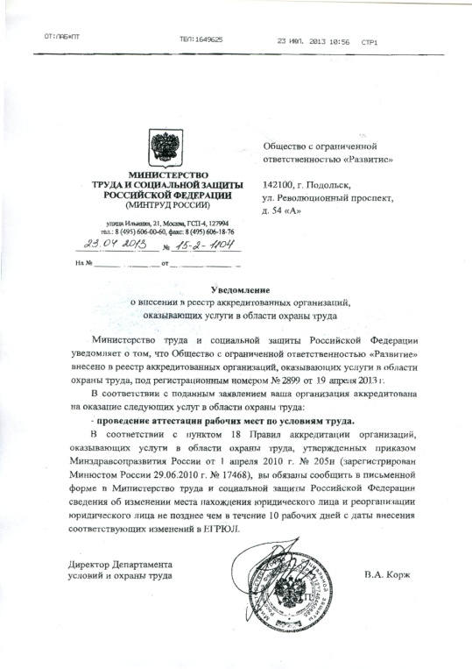
Лицензии испытательной лаборатории
Испытательная лаборатория имеет аттестат аккредитации №РОСС RU.B516.04 ЛГ 00.21.203 от 20 февраля 2013г.
Мы зарегистрированы номером 2899 в реестре аккредитованных организаций от 19 апреля 2013 года, оказывающих услуги в области охраны труда.

Slide 14
Область аккредитации:
Температура воздуха; Скорость движения воздуха; Относительная влажность воздуха; Индекс тепловой нагрузки среды, ТНС; Интенсивность теплового излучения; Экспозиционная доза теплового облучения, Атмосферное давление. Естественная освещенность: коэффициент естественной освещенности (КЕО). Искусственная освещенность: освещенность рабочей поверхности; Коэффициент пульсации освещенности; Яркость; Неравномерность распределения яркости; Прямая блесткость; Отраженная блесткость.
Эквивалентный уровень звука; Максимальный уровень звука. Уровень звука, Уровни звукового давления в октавных полосах со среднегеометрическими частотами (31,5-8000 Гц.);
Уровни звукового давления в частотном диапазоне от 2 до 16 Гц; общий уровень звукового давления. Уровни звукового давления в 1/3 октавных полосах со среднегеомет-рическими частотами (12,5-100) кГц.
Средние квадратические значения виброускорения и их логарифмические уровни, измеряемые в октавных полосах частот. Корректированные и эквивалентные корректированные уровни виброускорения.
Напряженность электростатического поля.
Диапазон частот (45 – 55) Гц Напряженность электрических полей , Напряженность магнитных полей.
Диапазон частот (5Гц -400кГц) Напряженность электрического поля, Плотность магнитного потока.
Напряженность постоянного магнитного (геомагнитного) поля индукция постоянного магнитного поля.
Напряженность электромагнитного поля Электромагнитных излучений радиочастотного диапазона: В диапазоне частот от 0,01 до 0,03МГц 0,03 до 3,0МГц 3,0 до 30МГц 30 до 300 МГц Напряженность магнитного поля в диапазоне частот от 0,03 до 3,0 МГц в диапазоне частот от 30,0 до 50,0 МГц Плотность потока энергии электромагнитных излучений радиочастотного диапазона 300МГЦ – 300ГГЦ.
Мощность амбиентного эквивалента дозы рентгеновского гамма- и нейтронного излученй; Амбиентный эквивалент дозы рентгеновского и гамма-излучения; Плотность потока альфа-излучения Плотность потока бета-излучения.
Энергетическая освещенность Интенсивность ультрафиолетового излучения в диапазонах: - УФ-А (315 ... 400) нм; - УФ-В (280 ... 315) нм; - УФ-С (200 ... 280) нм
Энергетическая экспозиция, Облученность глаз и кожи в диапазоне длин волн (0,18 – 0,38)мкм (0,38 - 1,4)мкм (1,4 - 20)мкм Средняя мощность лазерного излучения Облученность Энергия излучения Энергетическая экспозиция.
Концентрация пылевого аэрозоля, аэрозолей преимущественно фиброгенного действия.
А также большое количество химических веществ.

Slide 15
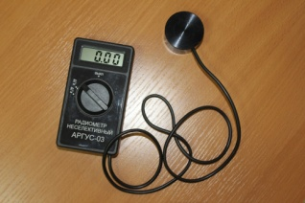
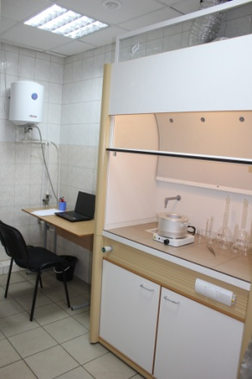
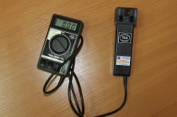
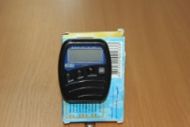
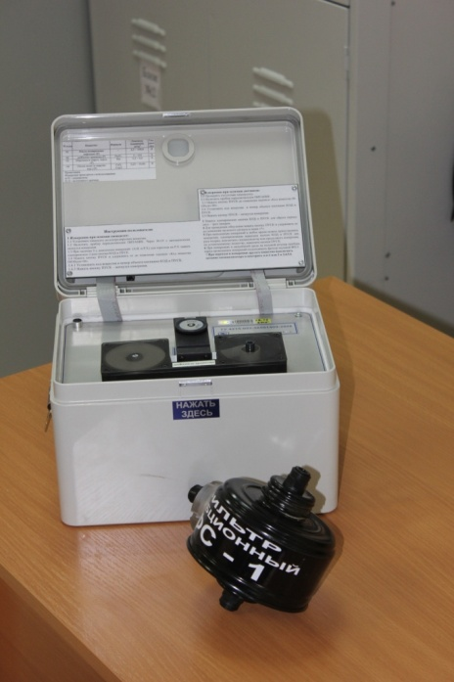
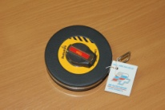
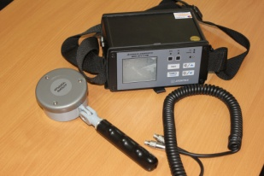
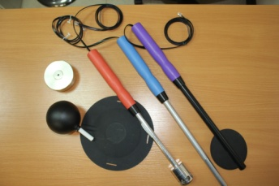
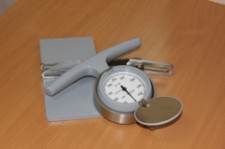
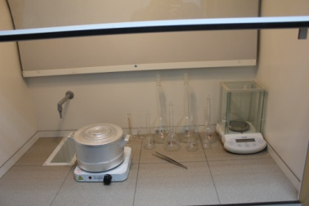
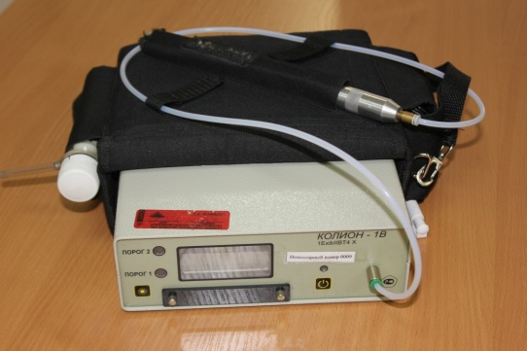
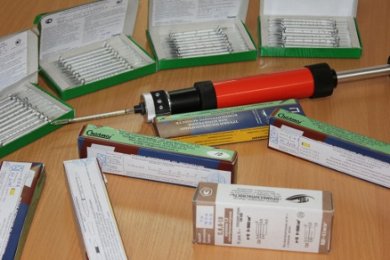
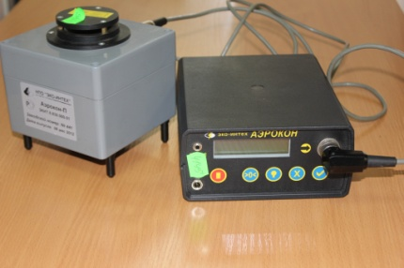
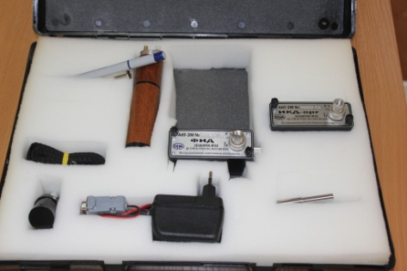
Приборная база

Slide 16
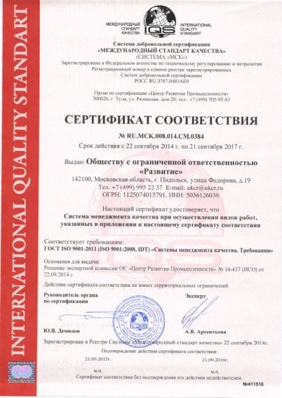
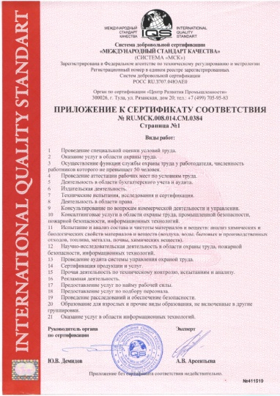
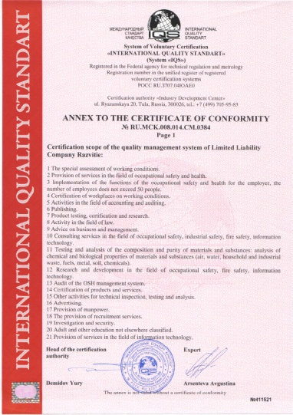
"МЕЖДУНАРОДНЫЙ СТАНДАРТ КАЧЕСТВА"
Сертификаты системы добровольной сертификации "МЕЖДУНАРОДНЫЙ СТАНДАРТ КАЧЕСТВА",
Сертификат соответствия №RU.MCK.008.014.CM.0384 о соответствии требованиям ГОСТ ISO 9001-2011 (ISO 9001:2008. IDT).

Slide 17
Наша деятельность застрахована.
Объект страхования.
Не противоречащие законодательству Российской Федерации имущественные интересы Страхователя, связанные с риском ответственности по обязательствам, возникающим вследствие нарушения договора на проведение оценки, и связанные с риском ответственности за причинение вреда имуществу третьих лиц в результате нарушения требований Федерального закона, регулирующего оценочную деятельность в Российской Федерации, федеральных стандартов оценки, иных нормативных правовых актов Российской Федерации в области оценочной деятельности, стандартов и правил оценочной деятельности.
Действие Договора страхования (Полиса) распространяется на работы (исключая кадастровую оценку), которые были выполнены Страхователем и были приняты Заказчиком.

Slide 18
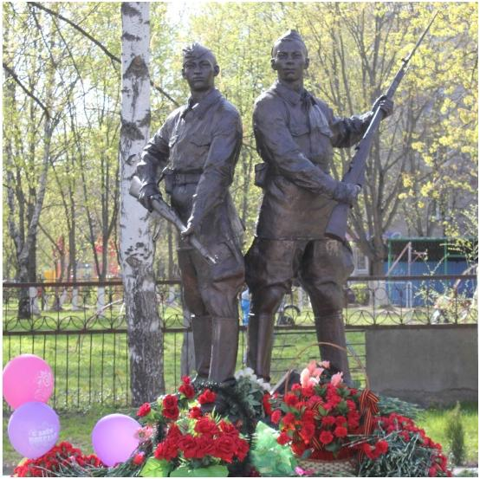
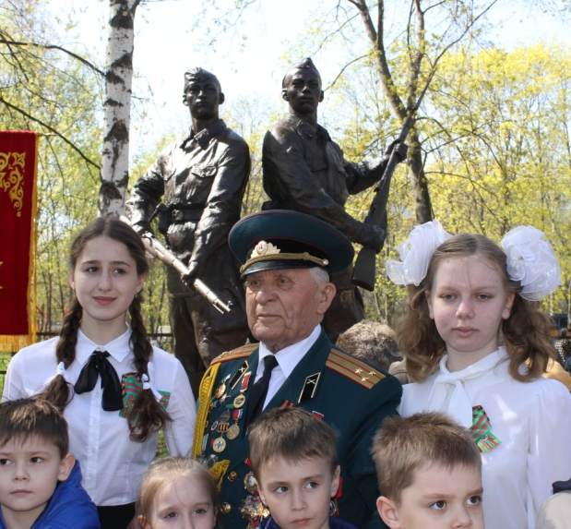
Благотворительная деятельность
Учебный центр «Развитие» оказывает благотворительную помощь детским домам.
Помощь АНО ДО «УКЦ «Развитие» в строительстве мемориального комплекса в г.Климовске.
Проводим бесплатное обучение пенсионеров компьютерной грамотности.

Slide 19
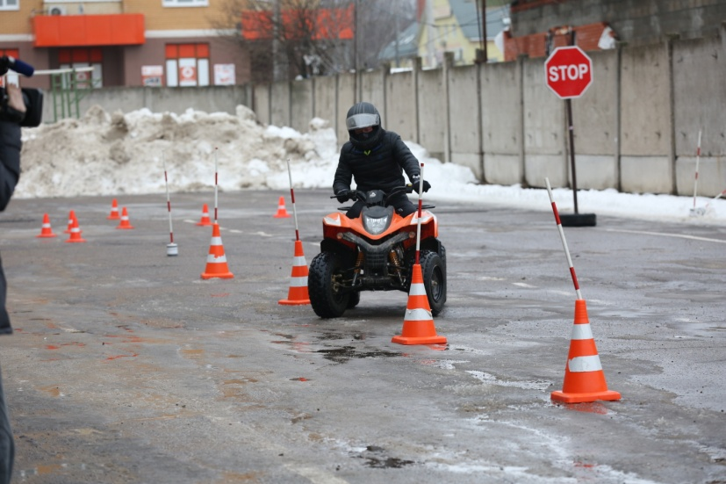
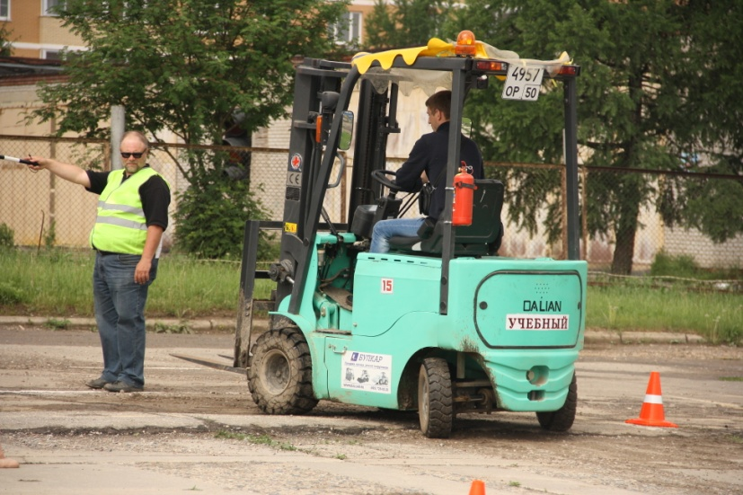
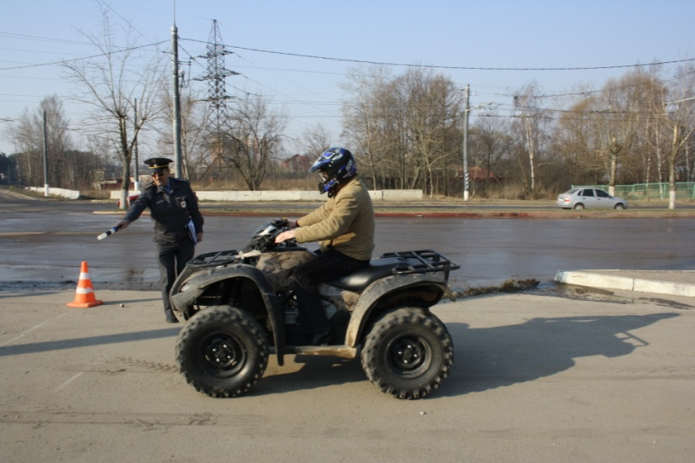
Наша техника:

Slide 20
Практические занятия проходят на площадке г.Щербинка

Slide 21
Мы постоянно информируем наших слушателей о вакансиях на предприятиях Москвы и Московской области

Slide 22
Приглашаем учиться в Учебный центр «Развитие»
Адрес: 142100, Московская область, г. Подольск, ул.Федорова д.19
Телефон: +7 (499) 995-22-37
Email: info@ukcr.ru
Наш сайт: www.ukcr.ru

Slide 23
РАЗВИТИЕ -

Slide 24
Спасибо за внимание!

